Slide 1
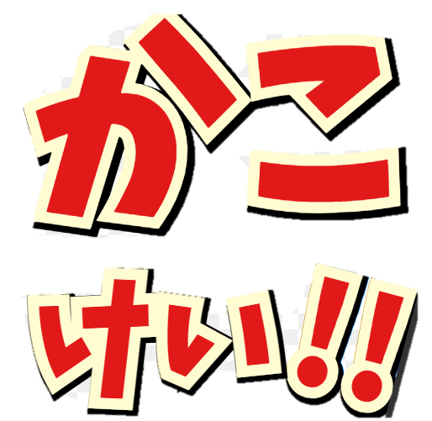
２
Ver. 3.0 2025.1.26

Slide 2
Level.1
Level.2
Level.3

Slide 3

頼む、たずねる
ask
asked

Slide 4
来る
come
came

Slide 5
料理する
cook
cooked

Slide 6
泣く・叫ぶ
cry
cried

Slide 7
捕まえる
catch
caught

Slide 8
する
do
did

Slide 9
食べる
eat
ate

Slide 10
楽しむ
enjoy
enjoyed

Slide 11
行く
go
went

Slide 12
持っている
have
had

Slide 13
助ける・手伝う
help
helped

Slide 14
知っている
know
knew

Slide 15
好む・好きである
like
liked

Slide 16
住んでいる・暮らす
live
lived

Slide 17
見る
look
looked

Slide 18
会う
meet
met

Slide 19
開く
open
opened

Slide 20
(スポーツなどを)する
play
played

Slide 21
読む
read
read

Slide 22
走る
run
ran

Slide 23
見える・会う
see
saw

Slide 24
座る
sit
sat

Slide 25
歌う
sing
sang

Slide 26
話す
speak
spoke

Slide 27
立つ
stand
stood

Slide 28
止まる・止める
stop
stopped

Slide 29
勉強する
study
studied

Slide 30
泳ぐ
swim
swam

Slide 31
持っテイク
take
took

Slide 32
話をする・話す
talk
talked

Slide 33
言う・伝える
tell
told

Slide 34
使う・利用する
use
used

Slide 35
訪れる
visit
visited

Slide 36
歩く
walk
walked

Slide 37
(映画やテレビを)見る
watch
watched

Slide 38
働く
work
worked

Slide 39
得る
get
got

Slide 40
言う
say
said

Slide 41
感じる
feel
felt

Slide 42
旅行する
travel
traveled

Slide 43
滞在する
stay
stayed

Slide 44
「行く」の過去形
w( )nt
e

Slide 45
「来る」の過去形
c( )me
a

Slide 46
「する」の過去形
d( )d
i

Slide 47
「食べる」の過去形
( )te
a

Slide 48
「持っている」の過去形
ha( )
d

Slide 49
「知っている」の過去形
kn( )w
e

Slide 50
「会う」の過去形
m( )t
e

Slide 51
「読む」の過去形
re( )d
a

Slide 52
「走る」の過去形
r( )n
a

Slide 53
「見える」の過去形
sa( )
w

Slide 54
「歌う」の過去形
s( )ng
a

Slide 55
「話す」の過去形
sp( )ke
o

Slide 56
「立つ」の過去形
st( )od
o

Slide 57
「持って行く」の過去形
t( )ok
o

Slide 58
「言う・伝える」の過去形
t( )ld
o

Slide 59
日本文に合うように、( )に当てはまる語を入れなさい。
彼は朝食を食べました。
He ( ) breakfast.
ate

Slide 60
日本文に合うように、( )に当てはまる語を入れなさい。
彼女はバレーボールをしました。
She ( ) volleyball.
played

Slide 61
日本文に合うように、( )に当てはまる語を入れなさい。
私たちは今朝教室を掃除しました。
We ( ) our classroom
this morning.
cleaned

Slide 62
日本文に合うように、( )に当てはまる語を入れなさい。
私は昨日すしを食べました。
I ( ) sushi yesterday.
ate

Slide 63
日本文に合うように、( )に当てはまる語を入れなさい。
私たちは良い時間を過ごしました。
We ( ) a great time.
had

Slide 64
日本文に合うように、( )に当てはまる語を入れなさい。
私はイオンに行きました。
I ( ) to AEON.
went

Slide 65
日本文に合うように、( )に当てはまる語を入れなさい。
彼は昨日、母を助けました。
helped
He ( ) his mother yesterday.

Slide 66
日本文に合うように、( )に当てはまる語を入れなさい。
昨日剣道をしました。
I ( ) Kendo yesterday.
did

Slide 67
日本文に合うように、( )に当てはまる語を入れなさい。
２年前富士宮に住んでいました。
I ( ) in Fujinomiya two years ago.
lived

Slide 68
日本文に合うように、( )に当てはまる語を入れなさい。
昨日遠藤先生を見ました。
I ( ) Ms. Endo yesterday.
saw

Slide 69
日本文に合うように、( )に当てはまる語を入れなさい。
彼が窓を開けました。
He ( ) the window.
opened

Slide 70
日本文に合うように、( )に当てはまる語を入れなさい。
５年前にその本を読みました。
read
I ( ) the book five years ago.

Slide 71
日本文に合うように、( )に当てはまる語を入れなさい。
先週数学を勉強しました。
I ( ) math last week.
studied

Slide 72
日本文に合うように、( )に当てはまる語を入れなさい。
先月彼の写真を撮った。
I ( ) his photo last month.
took

Slide 73
日本文に合うように、( )に当てはまる語を入れなさい。
私は辞書を使いました。
I ( ) the dictionary.
used

Slide 74
日本文に合うように、( )に当てはまる語を入れなさい。
冬休みに祖母の家を訪れました。
visited
I ( ) my grandmother’s house during winter vacation.

Slide 75
日本文に合うように、( )に当てはまる語を入れなさい。
午前中にその映画を見ました。
I ( ) the movie in the morning.
watched

Slide 76
日本文に合うように、( )に当てはまる語を入れなさい。
彼女はその学校で働いていました。
She ( ) at the school.
worked

